Slide 1
Environnement informatique
Semaine 10
Word – Partie 1
v.A19

Slide 2
Plan de leçon
Word – Premier survol
Éléments visuels
Début
Modification et correction d'un document
Mise en forme du texte et des paragraphes
Mettre en forme les documents
Mise en forme d’un travail écrit
Exercice

Slide 3
Les éléments visuels
Exécutez Word et démarrez un document vierge
Comme le restant de la suite Office 2016, il y a le « Ruban »
Chaque onglet dans le Ruban possède plusieurs groupes

Slide 4
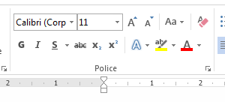
Les éléments visuels
Certains groupes ont plus d’options à offrir que ce qui est visible
L’icône de la boîte de dialogue est un bon indicateur
Celui-ci se retrouve dans le coin inférieur droit de chaque groupe ayant l’option

Slide 5
Les éléments visuels
Bouton personnalisé
Dans la barre de titre, on retrouve à la base 4 boutons
Sauvegarde rapide
Annuler la dernière action
Répéter la dernière action
Mode souris ou tactile
Il est possible de personnaliser cette barre
Cliquer sur la flèche pointant vers le bas
Sélectionner les boutons à rajouter

Slide 6
Modes d'affichage
Dans la barre d’état à droite, on retrouve les différents modes d’affichage
Lecture
Mode optimisé pour la lecture d’un document
Page
Mode affichant le document tel qu'il le serait s'il était imprimé.
Utile pour la mise en forme du textes et des pages.
Permet l'ajustement des marges, des colonnes, du graphisme, etc.
Web
Mode permettant la mise en forme précise d'une page web ou un document affiché à l'écran.

Slide 7
Récupération de documents perdus
Si Word plante, lors du redémarrage de ce dernier un volet s'affichera à gauche. Ce volet contiendra les dernières versions qui ont été enregistrées.
La version récupérée est celle qui contiendra les dernières modifications du documents.

Slide 8
Récupération de documents perdus
Par défaut Word sauvegarde à toutes les 10 minutes. Pour modifier cette valeur faire
Fichier → Options → Enregistrement
Modifier le délai qui est affiché
Cette action est disponible pour la plupart des logiciels de la suite

Slide 9
Le système d'aide
Pour démarrer l'aide, il suffit d'appuyer sur F1
Si l’ordinateur a un accès internet, tapez la question
Si l’ordinateur n’a pas un accès internet, tapez les mots clés de l'interrogation

Slide 10
La sélection
Un texte
Faire glisser le pointeur sur le texte
Maintenir la touche "Majuscule" enfoncée et déplacer le point d'insertion avec les flèches.
Un mot
Double-cliquer sur le mot
Maintenir les touches "Majuscule" et "Ctrl" enfoncée et déplacer avec les ← et →

Slide 11
La sélection
Une ligne de texte
Cliquer avec le pointeur à gauche de la ligne.
Mettre le point d'insertion au début de la ligne et la combinaison de touche "Ctrl + Maj. + ↓"
Une phrase
Maintenir "Ctrl" et cliquer sur la phrase.
Un paragraphe
Triple-cliquer dans le paragraphes
Double-cliquer avec le pointeur à gauche du paragraphe.

Slide 12
Copier, couper et coller
Copier → Ctrl + C
Couper → Ctrl + X
Coller → Ctrl + V
Copier la mise en forme → Ctrl + Maj. + C
Coller la mise en forme → Ctrl + Maj. + V

Slide 13
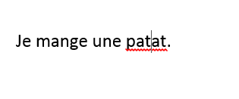
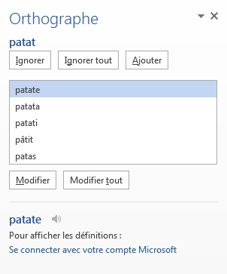
Correction de texte
Révision → Grammaire et orthographe
Fautes d'orthographes

Slide 14
Correction de texte
Fautes de grammaires

Slide 15
Correction de texte
Dictionnaire des synonymes
Sélectionner le mot et [Maj]+[F7]
Révision → Dictionnaire des synonymes…
Apparaît dans un panneau à droite

Slide 16
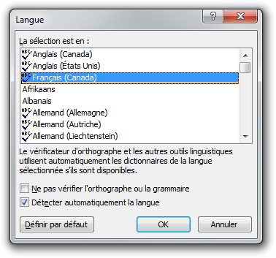
Sélection de langues
Permet de corriger le texte dans la langue de rédaction.
Révision → Langues → Définir la langue de vérification…
NB : Pour les textes en anglais, prenez l'Anglais (Canada)
Attention! La langue de rédaction change avec la langue du clavier!

Slide 17
Rechercher simple d’un mot
Rechercher:
Ctrl + F
Apparaît dans un panneau à gauche
On inscrit le terme recherché et la recherche s’effectue dynamiquement

Slide 18
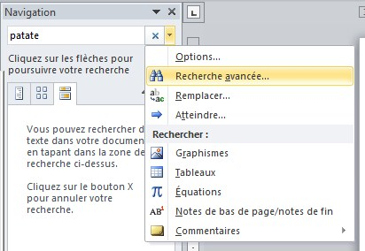
Recherche avancée
À la maison!
Panneau de recherche
Cliquer sur la flèche au bout de la zone de recherche

Slide 19
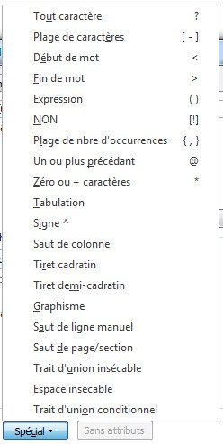
Recherche avancée
À la maison!
La recherche avancée permet par exemple d’effectuer des recherche sur la forme du texte
Exemples : numéro de téléphone, code postal, code permanent, etc.
Il faut utiliser des caractères génériques
Ex: [0-9]{3}-???-?? trouve 420-1H7-SW
[0-9]{3}-[0-9]{3}-[0-9]{4} trouve un numéro de téléphone
La liste des caractères génériques est disponible en cliquant sur le bouton « Spécial »

Slide 20
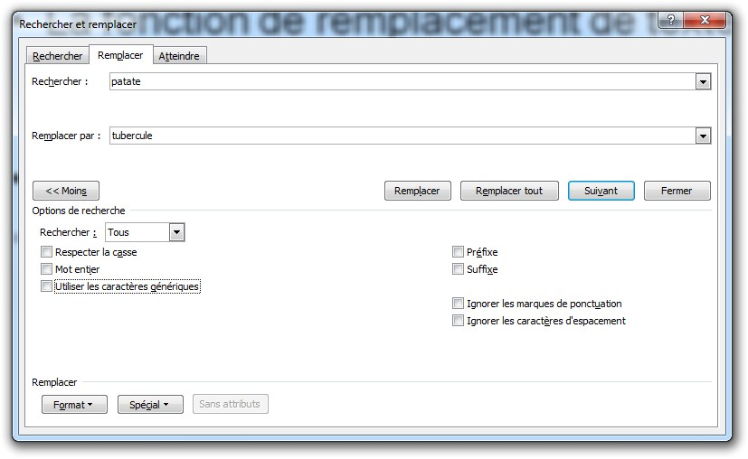
Remplacer du texte : simple
La fonction de remplacement de texte fonctionne similairement à celle de recherche
Raccourci clavier : Ctrl + H
Inscrire le texte à remplacer et le texte de remplacement

Slide 21
Remplacer du texte : avancé
Il est possible de remplacer du texte en lot de manière à économiser du temps
Il suffit d’utiliser les caractères génériques et les expressions
Ainsi si vous avez un tableau de numéro de téléphone qui ne sont pas dans le bon format, il sera possible de tout changer ces numéros dans le format désiré
À la maison!

Slide 22
Principaux caractères génériques
À la maison!
Caractères | Fonctions | Exemples
? | Tout caractère | ?oisson → poisson, boisson, moisson
* | Zéro ou + caractères | P*e → poire, poupée, parie, partie, …
[ - ] | Plage de caractères | [a-z] → Toutes les lettres minuscules [0-9] → Chiffre entre 0 et 9 [A-Za-z] → Toutes les lettres [0-9A-Za-z] → Tout caractère alphanumérique
{,} | Nombre d’occurrence | [0-9]{8} → Suite de 8 chiffres
() | Expression permettant de faire des regroupements | ([0-9]{3})-([0-9]{3})-([0-9]{4}) → Numéro de téléphone avec des regroupement. Utile pour faire du remplacement en lot
< | Début de mot | <[A-Z]{4} → terme qui débute avec 4 lettres majuscules
> | Fin de mot | [0-9]{8}> → terme qui termine avec 8 chiffres
\caractère_générique | Caractère d’échappement pour les caractères génériques | \( → Terme ayant une parenthèse
Beaucoup plus de possibilités, voir la documentation

Slide 23
Principaux caractères génériques
À la maison!
Pour le texte de remplacement, il y a d’autres caractères qui sont importants
Le plus important est le « \n » où n représente l’expression de la zone de recherche
Exemple
Convertir G9P 1K1 en G9P1K1
Recherche : ([A-Z][0-9][A-Z]) ([0-9][A-Z][0-9])
Remplace par : \1\2

Slide 24
Les polices
Pour une bonne présentation, se limiter à n'utiliser que deux ou trois différentes polices.
Deux principaux types de polices:
Avec sérif: Caractères avec des traits (ou boules) aux bouts. Ex: Times new Roman
Utilisé pour la lecture sur support physique
Sans sérif: Caractères sans les traits aux bouts. Ex: Arial

Slide 25
Les polices
Souligné : Ctrl + U
Gras : Ctrl + G
Italique : Ctrl + I
Pour la boîte de dialogue de « Police »
Accueil → Police → Bouton boîte de dialogue

Slide 26
Pratique
Prendre votre volume à la page Word A-7
Nous allons faire les étapes jusqu’à la page A-13 et j’agrémenterai avec des informations supplémentaires

Slide 27
Les styles
Les styles permettent de faire de la mise en forme complexe
Un style est un ensemble nommé de mise en forme.
Par exemple: La police, la taille et l'alignement peuvent être enregistrés ensembles.
L’utilisation de style permet entre autres de générer une table des matières automatiquement

Slide 28
Les styles
Attention! Dorénavant lorsque vous créerez un document Word vous devrez utiliser les styles
Les styles se retrouvent dans le groupe du même nom sous l’onglet Accueil

Slide 29
Les styles

Slide 30
Interligne et espacement des paragraphes
Permet de rendre le document plus lisible en aérant le texte par exemple.

Slide 31
Les taquets de tabulations
Un taquet de tabulation est un repère sur la règle horizontale qui indique l'emplacement où aligner le texte.
Par défaut, ils sont alignés à tous les 1,25 cm.
On peut accéder aux taquets à partir de l’onglet « Accueil » dans la boîte de dialogue « Paragraphe » sur le bouton "Tabulations..."

Slide 32
Les taquets de tabulations
Pour ajouter un taquet, il suffit de cliquer sur la règle et de glisser le taquet à l'emplacement désiré.
Si la règle n’est pas affichée, il faut cocher l’option qui se retrouve dans l’onglet Affichage

Slide 33
Les taquets de tabulations
Pour enlever un taquet, il suffit de le glisser à l’extérieur de la règle.
Centré
Droite
Décimal
Gauche

Slide 34
Mettre un texte en retrait
La mise en retrait d'un texte par rapport à la marge permet de mettre l'emphase sur le texte. Par exemple, une citation.
La flèche qui pointe vers le bas est pour la première ligne.
La flèche qui pointe vers le haut est pour le reste du paragraphe.

Slide 35
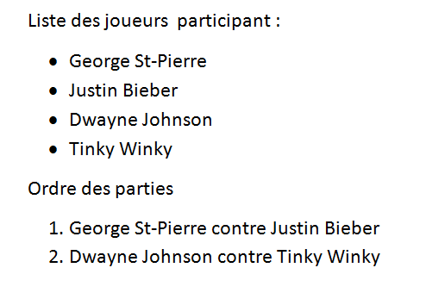
Des puces et des numéros
L'utilisation des listes permet d'organiser les idées d'un documents
Une liste à numéro permet d'illustrer l'ordre d'une suite ou la priorité des éléments.
Pour faire une sous-listes, il suffit d'appuyer sur la touche [Tab] au premier caractère pour augmenter le retrait de la liste.
Pour réduire le retrait d’un élément d’une liste, on ira sur le premier caractère et on appuiera sur [Maj]+[Tab]

Slide 36
Bordures et trames de fonds
Permettent d'ajouter un intérêt visuel au document
Pour faire :
Sélectionner le texte
Accueil → Paragraphes → Bouton Bordure et trame…
Surligner le texte permet de mettre l'emphase sur des parties du documents.
Cependant, le surlignage ne s'imprime pas.

Slide 37
Mise en forme d’un travail écrit

Slide 38
Règles génériques
Note : Ces règles changent au fil du temps, des modes et des technologies
Amérique du Nord : Papier 8½ sur 11 – Format lettre
Marges et l’interligne
Marges de 3 cm pour tous les côtés sauf pour la première page où on utilisera une marge supérieure de 5 cm pour les annotations
Interligne de 1½, jamais en interligne simple
Cela permet l’annotation
Police et taille des caractères
Times New Roman ou Calibri (depuis 2007)
Taille 12 est souvent la norme
Jamais! Jamais! Jamais utiliser Comic sans MS!

Slide 39
Règles génériques
Parties d’un travail écrit
Page titre
Table des matières
Liste des tableaux et des figures (si nécessaire)
Corps du travail
En plusieurs parties comprenant au moins une introduction, une partie principale et une conclusion
Les annexes (si nécessaire)
La médiagraphie

Slide 40
Page titre
Dans une page titre pour un travail écrit, nous retrouvons les éléments suivant :
Nom des rédacteurs : Majuscules
Titre du cours : Environnement informatique
Numéro du cours et groupe : Si nécessaire
Titre du travail : Majuscule
Sous-titre : Si nécessaire
Destinataire du travail : Nom de l’enseignant avec titre. Ex : M. Nicolas Bourré
Endroit : Cégep de Shawinigan
Date

Slide 41
Page titre
La page titre doit être centré horizontalement et verticalement

Slide 42
Exercices
Créez un modèle de page titre que vous pourrez utiliser dans le cadre de vos travaux
Important! Sauvegardez ce fichier pour le réutiliser plus tard.
Créez ou modifiez votre CV en utilisant vos nouvelles connaissances
Si le CV est déjà fait, demandez une révision visuelle de la part d’un collègue et de l’enseignant
S’il y a des éléments devant être améliorés tel les taquets vous devrez corriger la situation
Réalisez les modules B et C

